Slide 1
RISC-V 新32位 ABI
Guo Ren <guoren@linux.alibaba.com>

Slide 2
什么是新32位？
传统 32位： 在32位硬件上，运行32位软件
传统 64位： 在64位硬件上，运行64位软件
新32位： 在64位硬件上，运行32位软件 Q&A:
Q: 为什么叫新32位，而不是新64位？ A: 软件是硬件的灵魂
Q: 64位电脑不是可以装 32位系统吗？ A: 硬件同时支持两种模式，而非新32位
Q: 32位软件比64位软件更小吗？ A: 对，而且更快
Q: 64位硬件比32位硬件更强吗？ A: 对，新32位 是在更强的硬件上，运行更小更快的软件
剧本：新32位取代传统32位，与64位分天下 (Linux生态)

Slide 3
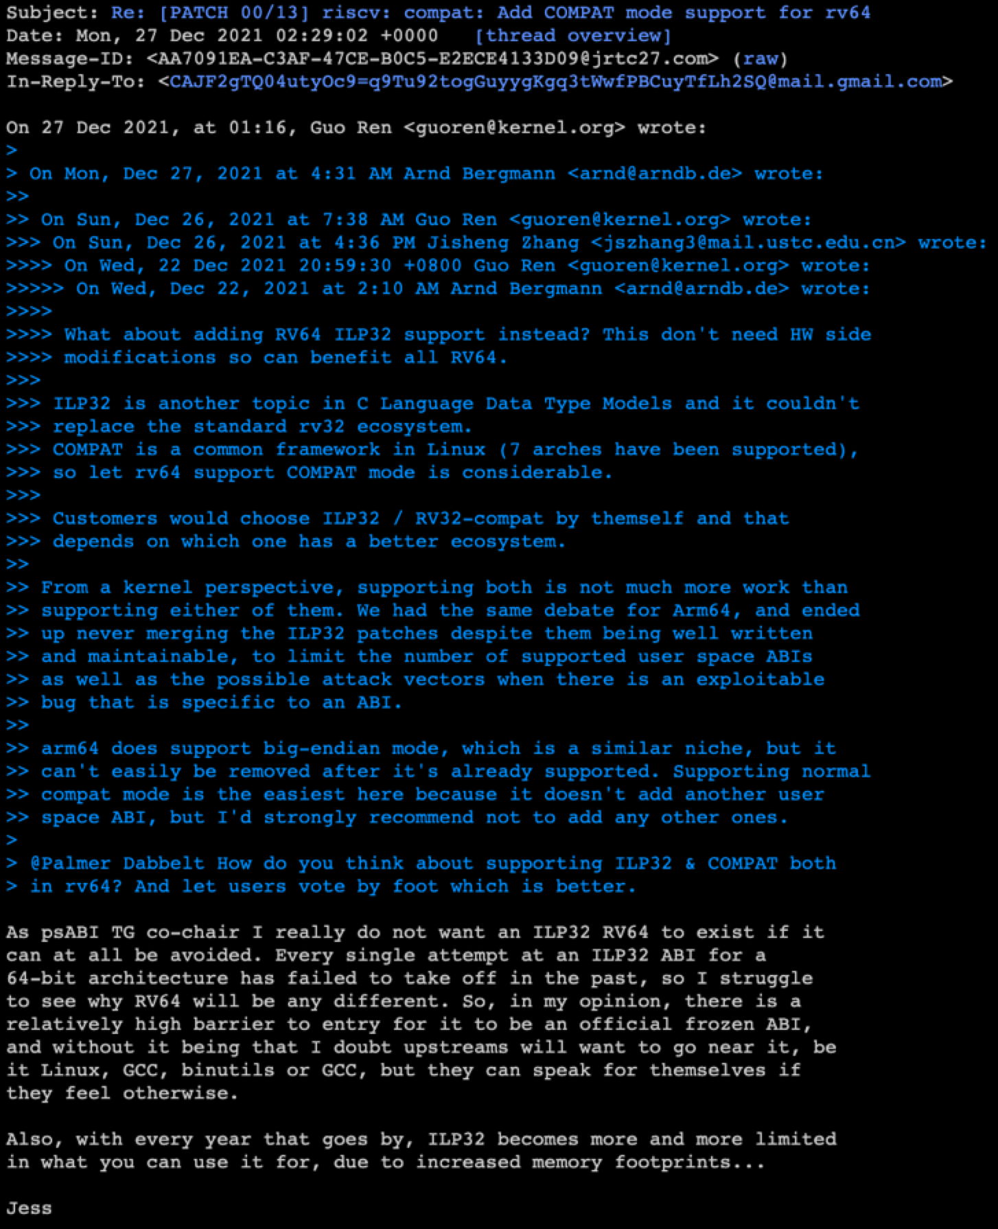
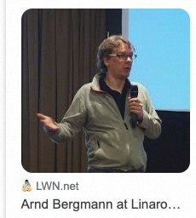
新32位的魔咒 (Linux)
正因为新32位的潜在价值，为了极致的 benchmarking，很多著名架构都做过尝试，譬如，Intel x86 的 x32，MIPS 的 n32，arm64 的 ilp32，但在生态上 64ilp32 没有被重视，很少有人使用，几乎销声匿迹。其中最主要的原因是传统32位已经有完整的生态，64ilp32 带来的好处不足以让人们花费极大的代价再构建一套32位软件生态，如果你真的需要 ILP32，那么请用传统32位。
在贡献 COMPAT 特性时，大家就讨论过新32位ABI：
Linux 架构子系统的维护者 Arnd 表示：不支持新32位ABI，且不会将 ARM64 的 新32位用户态功能合入内核主线
RISC-V psABI 副主席 Jessica 直言不讳：其他架构都不行，凭啥 RISC-V 行？
但是，新32位有一种魔力，它吸引着一代又一代架构不断尝试，却又铩羽而归，这就是我们要打破的魔咒，一个经过十几年形成的观念。
We had the same debate for Arm64, and ended up never merging the ILP32 patches despite them being well written and maintainable, to limit the number of supported user space ABIs as well as the possible attack vectors when there is an exploitable bug that is specific to an ABI.

Slide 4
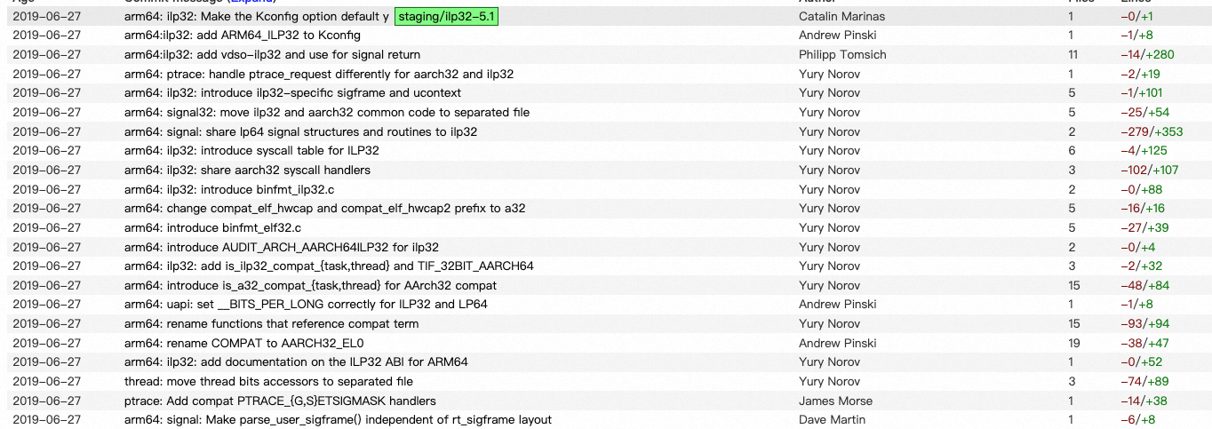
ARM64用户态支持新32位的内核补丁
ARM64 的 ILP32 历时2年 (2017-2019)，6 个人的努力，共 22 个补丁，高悬于 Catalin Marinas (ARM64 维护人) 的仓库中，不被合入。如果不汲取前辈的经验教训，不改良，不创新，我们还会重蹈覆辙

Slide 5
相比前辈，我们做了哪些改进？

Slide 6
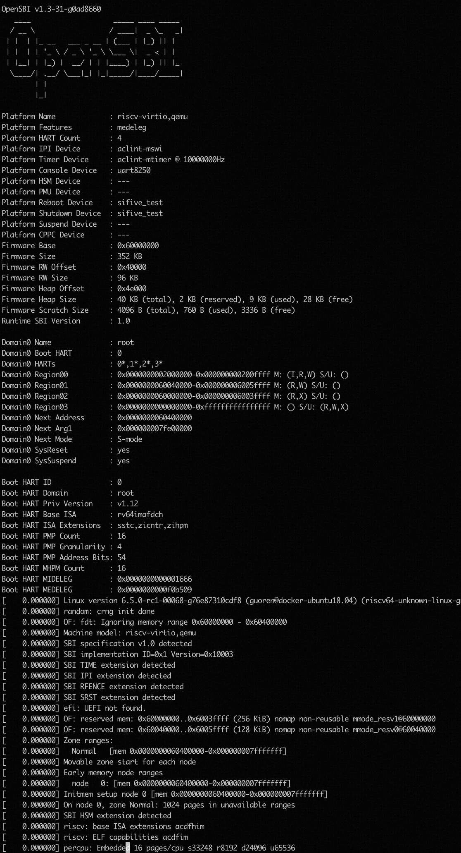
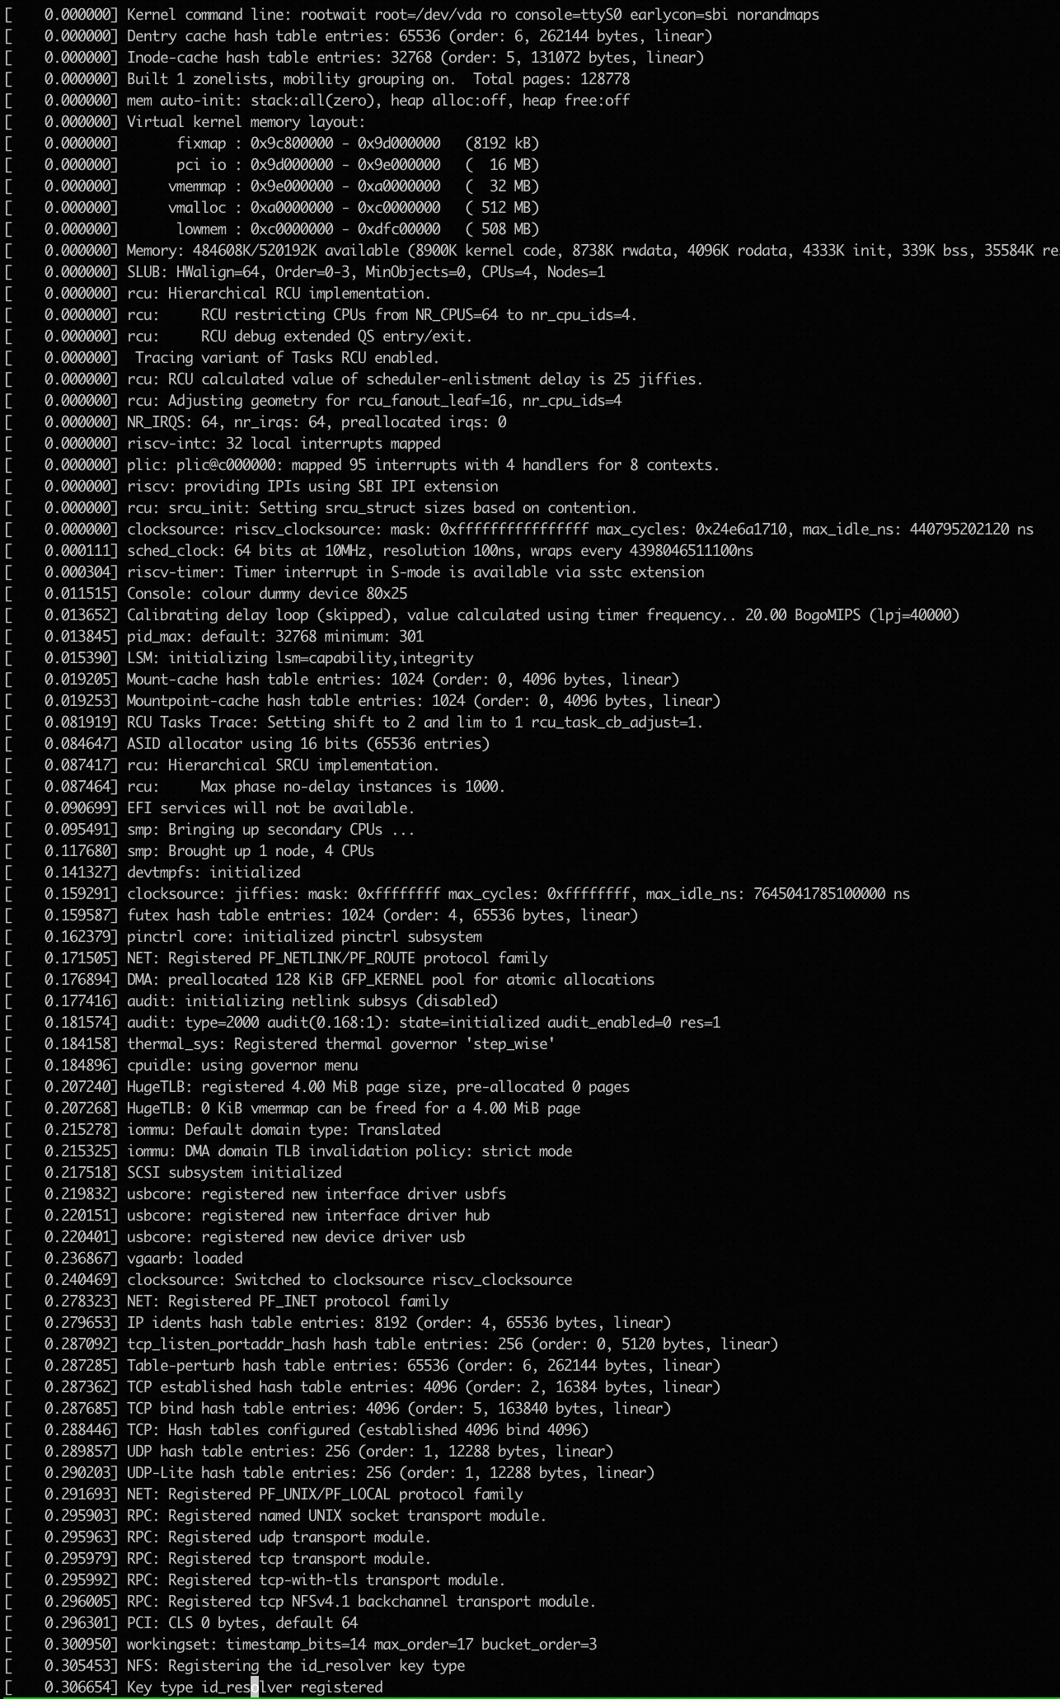
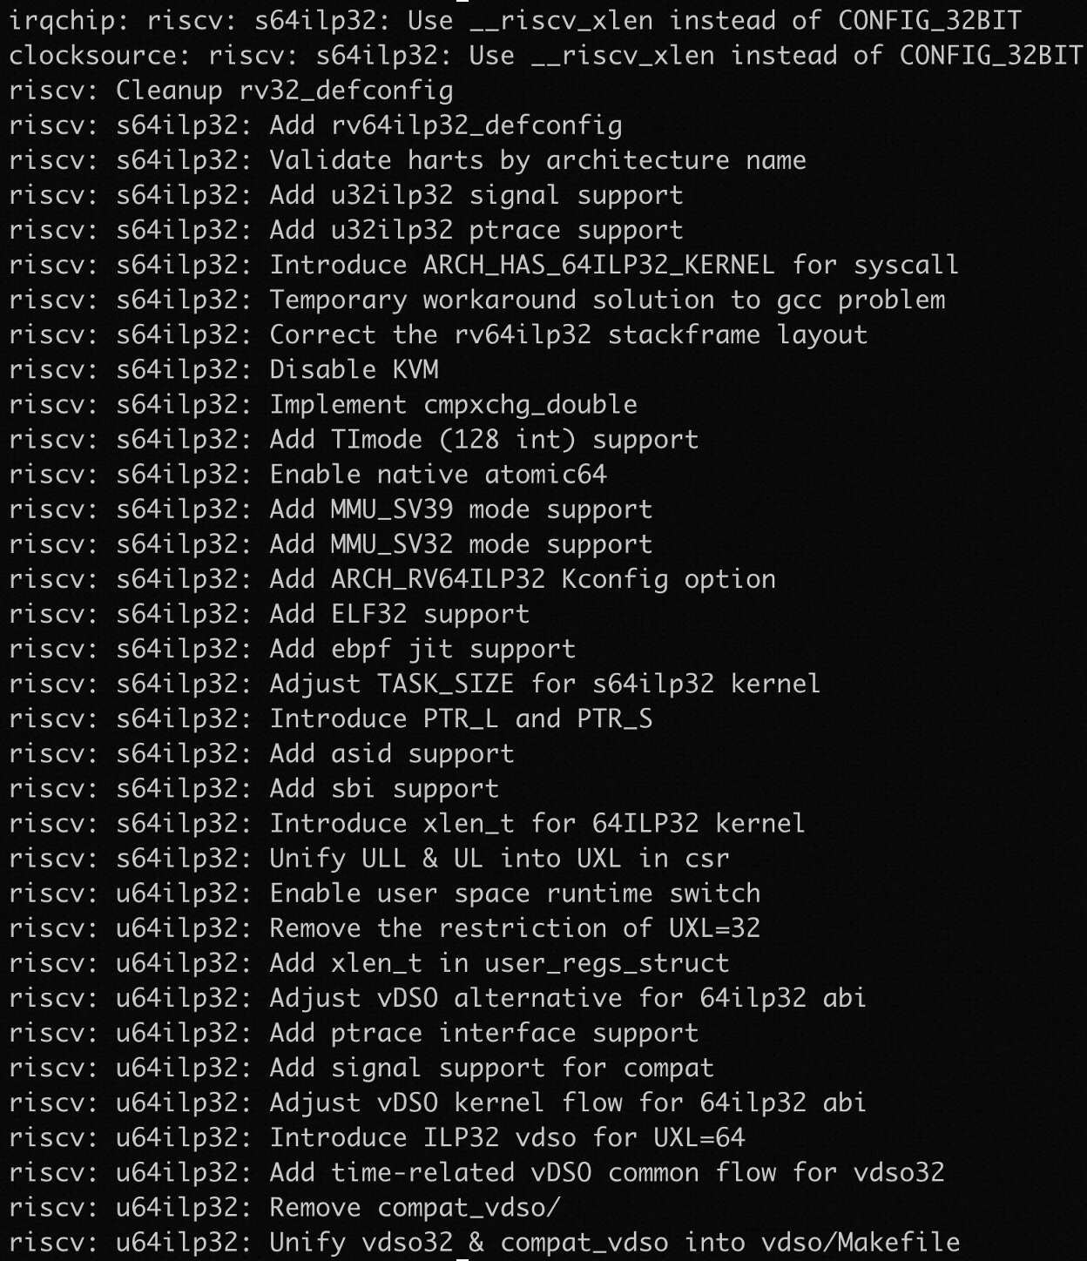
首创新32位内核态
s64ilp32
u64ilp32
支持完整新32位 Linux：
u64ilp32 - 新32位 用户态
s64ilp32 - 新32位 内核态
x86, mips, arm64 只实现了新32位的用户态

Slide 7

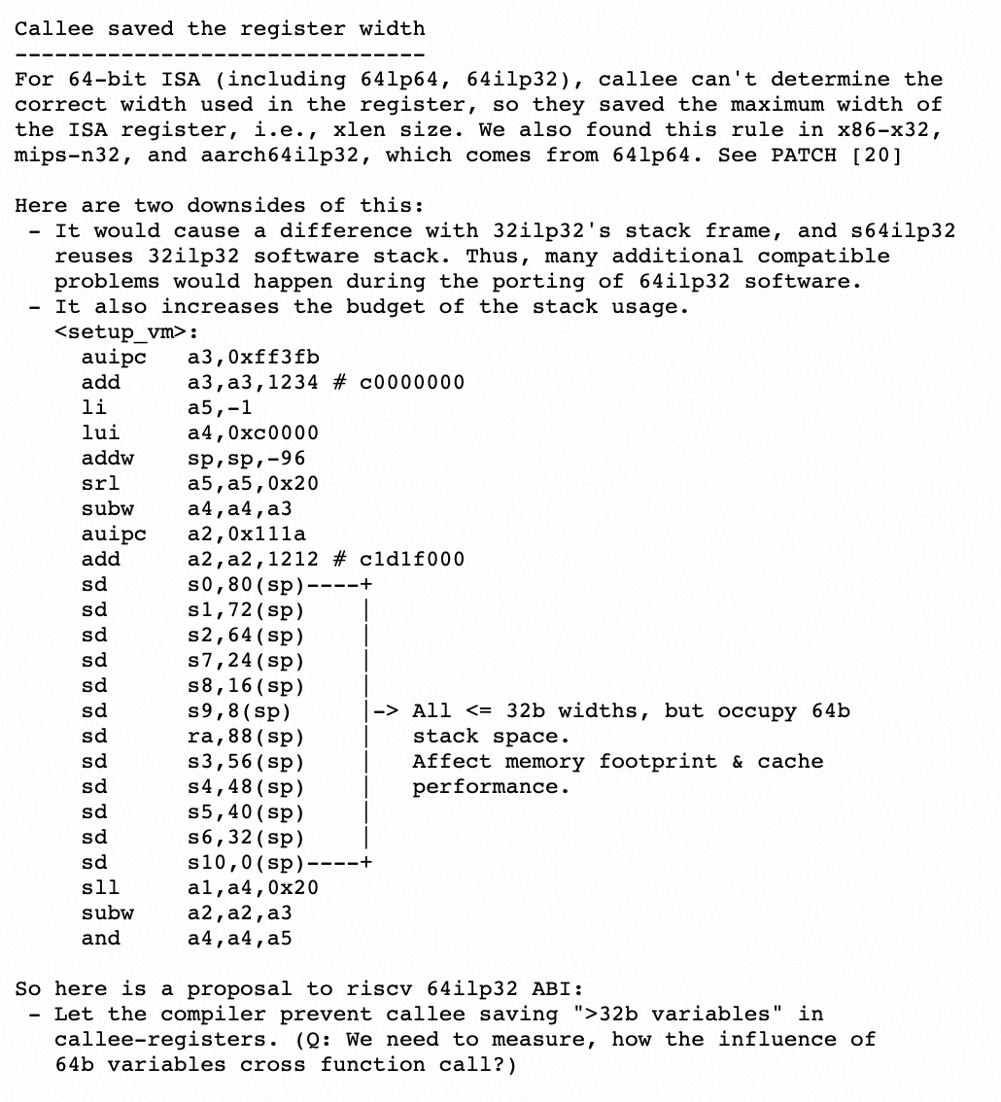
栈的优化
前辈的方案，沿用 64位栈布局
我们的方案，改用 32位栈布局
效果：
减少内存开销
提升出栈性能
TODO: 性能待测量

Slide 8
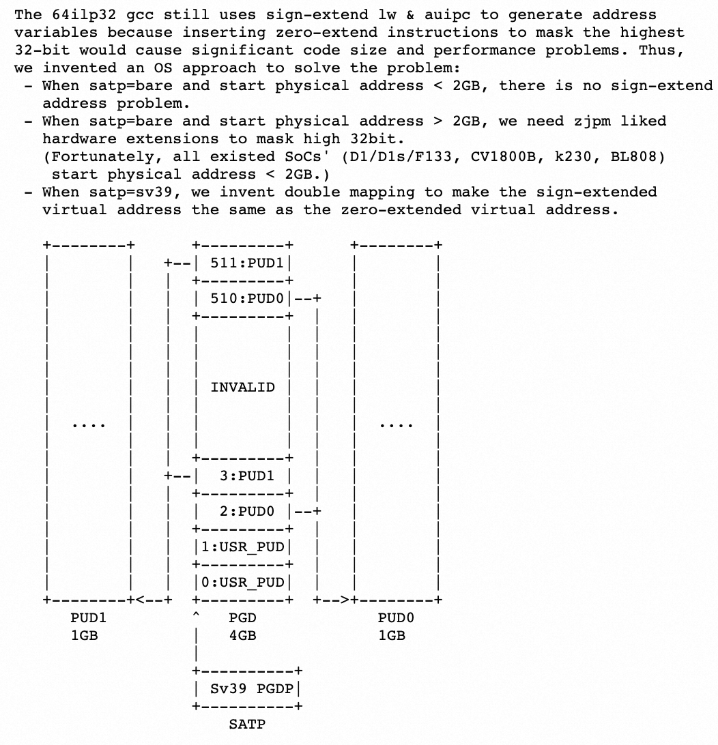
符号扩展寻址方案
前辈的方案：零扩展寻址 需要插入额外指令对地址高位抹零，影响性能和代码密度。
我们的方案：符号扩展寻址 用 OS 实现 MMU 的双重映射，使得符号扩展的地址，和零扩展的地址，在取指和访存效果上相同。
优势：
减轻开发工作
提升程序性能
提升代码密度

Slide 9
ABI = 数据类型 + 指令架构
ILP32 数据类型：int, long, pointer 都是 32 位 LP64 数据类型： long, pointer 都是 64 位
ILP32 和 LP64 是目前主流数据类型，除此以外还有 ILP64, LL64 等。本次分享聚焦在 ILP32 和 LP64
从右表中可以看出，在三种 ABI 中，它们的 ISA, long, pointer 是不同的。这也就是说：
rv64ilp32 和 rv64lp64 软件数据类型不同，但硬件相同
rv64ilp32 和 rv32ilp32 软件数据类型相同，但硬件不同
因此，我们将分别从软件和硬件两个角度进行对比，即：
rv64ilp32 v.s. rv64lp64 （软件对比）
rv64ilp32 v.s. rv32ilp32（硬件对比）
 | rv32ilp32 统32位ABI | rv64lp64 传统64位ABI | rv64ilp32 新32位ABI
ISA | rv32 | rv64 | rv64
long | 32 | 64 | 32
pointer | 32 | 64 | 32
char | 8 | 8 | 8
short | 16 | 16 | 16
int | 32 | 32 | 32
long long | 64 | 64 | 64

Slide 10
rv64ilp32 v.s. rv64lp64

Slide 11
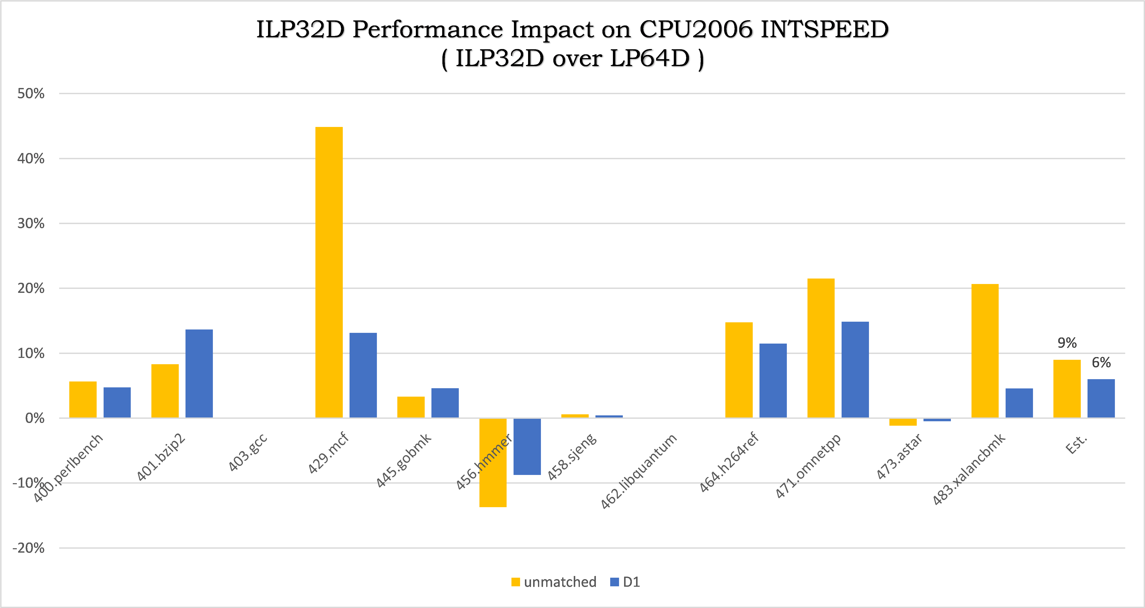
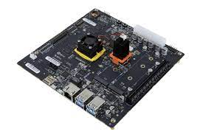
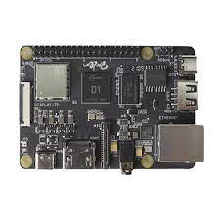
SPEC CPU2006 最大提升 40%
TODO: 解决编译器插入无用符号扩展指令，导致指令数增加的问题

Slide 12
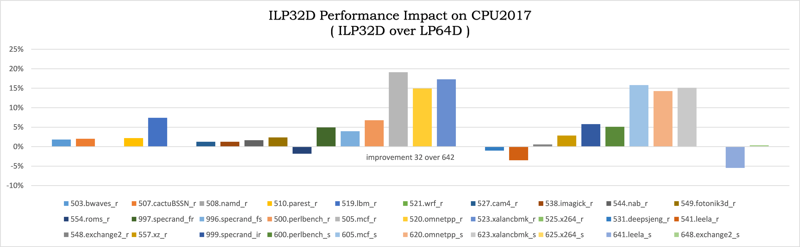
SPEC CPU2017 最大提升 18%

Slide 13
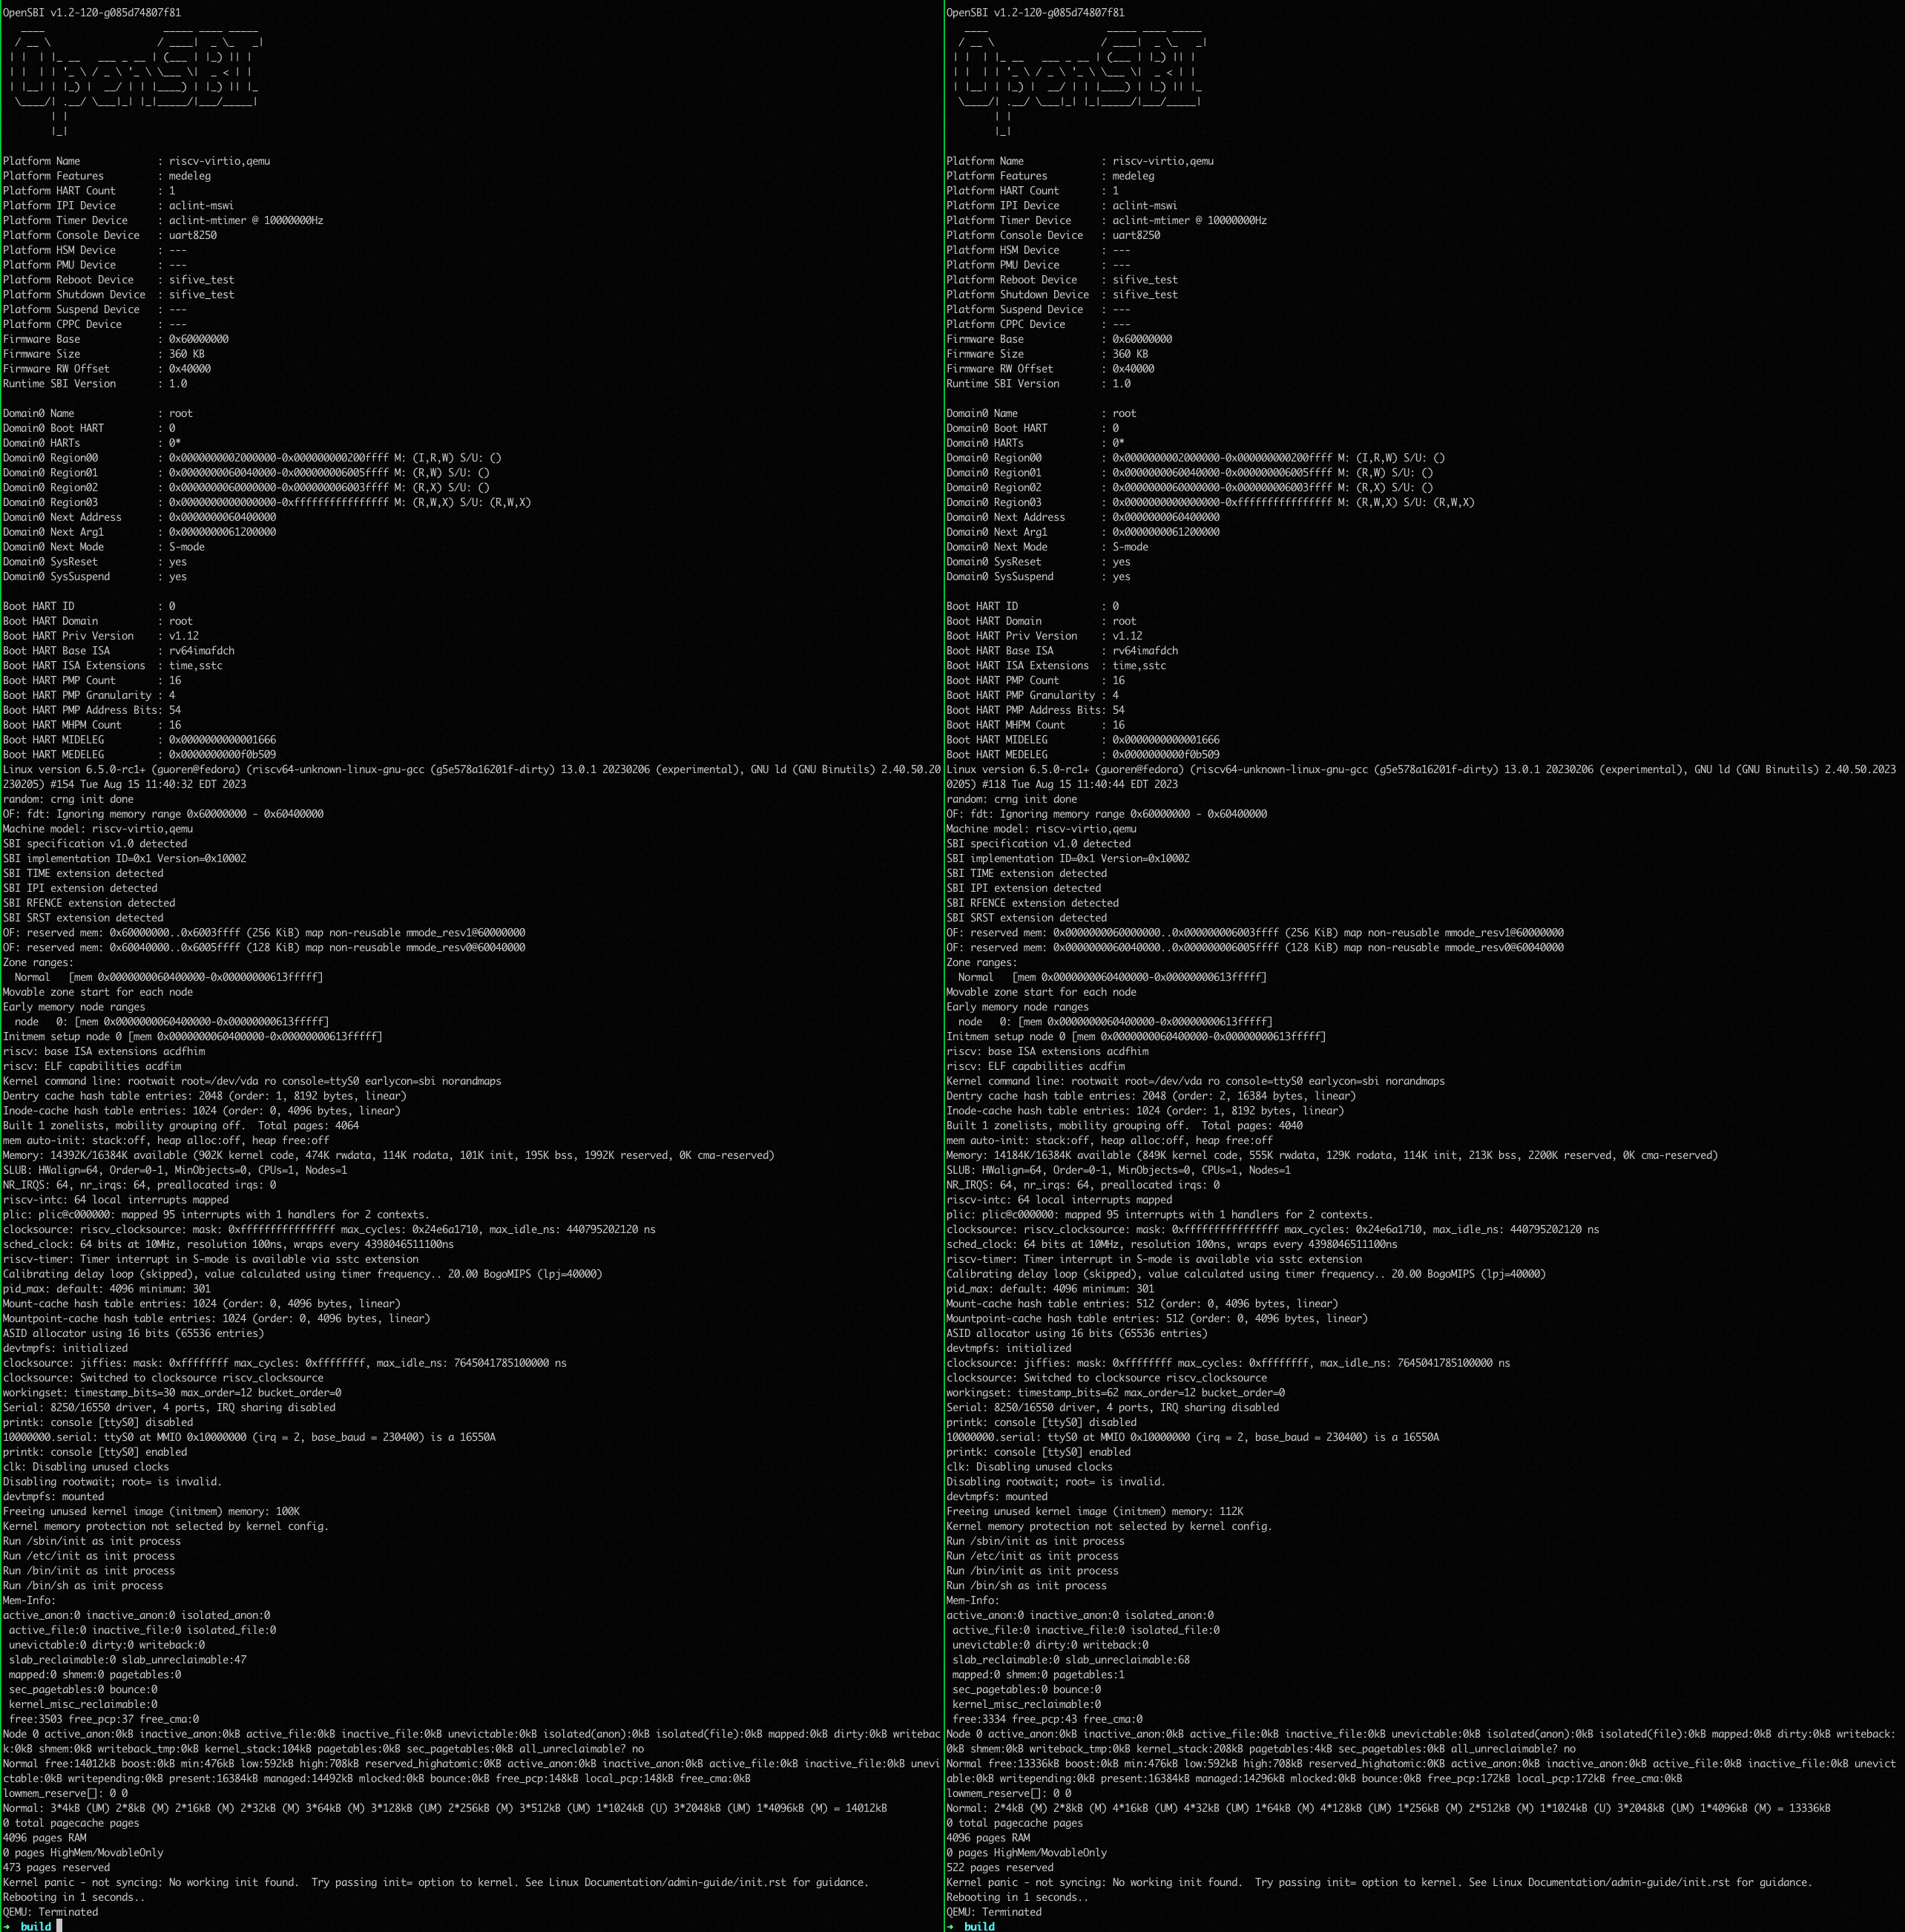
LP64 比 ILP32 内存开销多 28%
基于 tinyconfig 16MB 内存，并尽量消除 64位和32位 的 kconfig 差异， 启动日志逐行对齐。 计算公式：
内存开销 = TotalPages - FreePages 64LP64 = 4096 - 3334 = 762
64ILP32 = 4096 - 3503 = 593 (762-593)/593 = 169/593 = 28.49%
sizeof(xxx) | ILP32 | LP64
struct page | 32 | 64
list_head | 8 | 16
hlist_node | 8 | 16
vm_area_struct | 68 | 136
感谢泰晓社区提供的内核配置。更多内容，请参考泰晓社区为 RISC-V 架构研发的小型化系统项目：https://tinylab.org/tinylinux (8MB 内存跑 Linux)

Slide 14
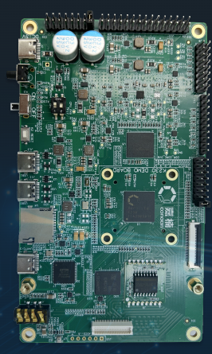
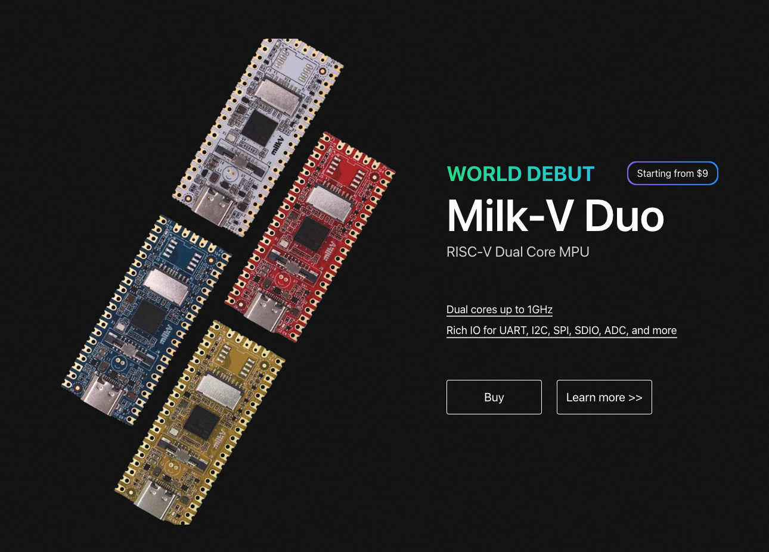
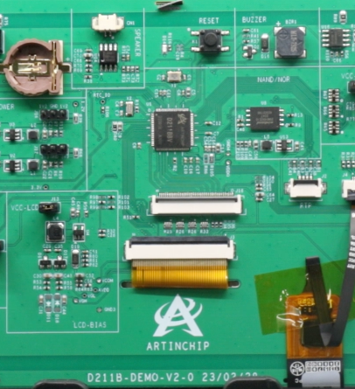
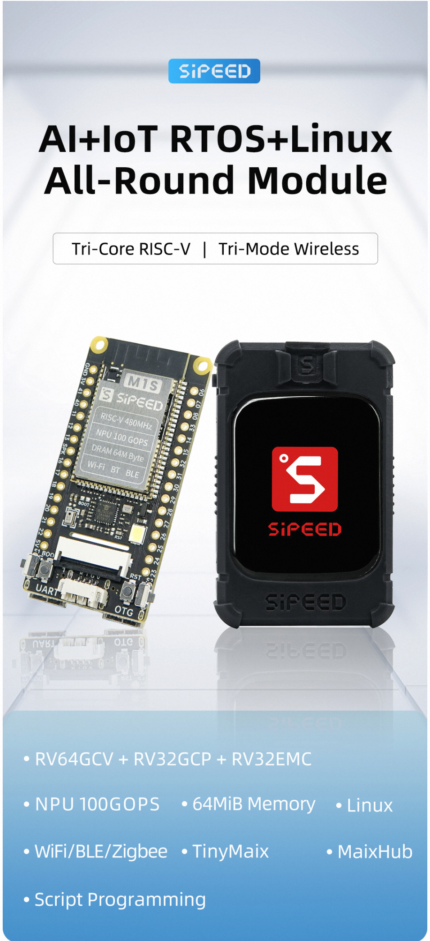
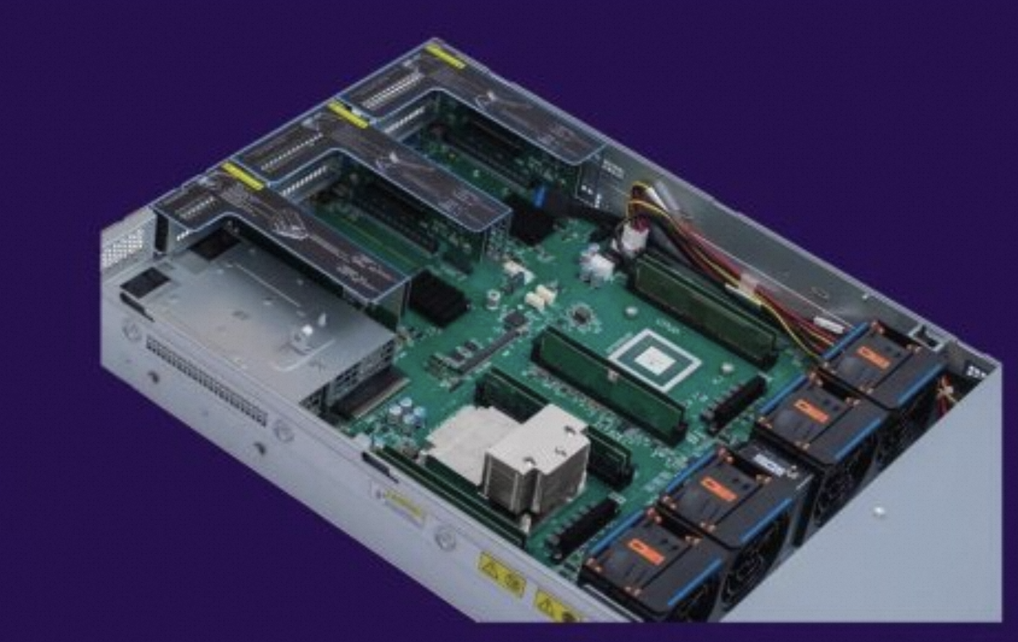
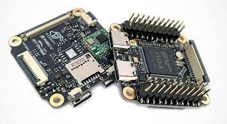
ILP32的刚性需求
目前市面上在售的 RISC-V Linux 硬件都是纯 64位架构，这和 x86，arm，mips 的情况完全不同，rv64ilp32 不存在取代传统32位的障碍。

Slide 15
rv64ilp32 v.s. rv32ilp32

Slide 16
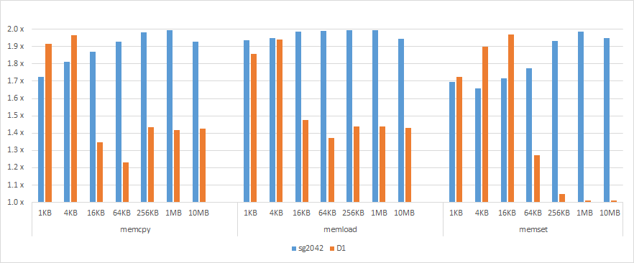
新32位内核的访存优势
Linux/arch/riscv/lib/memcpy.S
基于 RV64 ISA 的新32位内核拥有双字访存指令 LD/SD，而基于 RV32 ISA 的老32位内核仅有单字访存指令 LW/SW，导致老32位内核访存性能大幅落后新32位。内核访存能力直接决定网络性能，系统性能，和驱动性能

Slide 17
传统32位缺失内核功能
eBPF JIT： eBPF 是当下的热门技术，其生态正在快速生长，它可以不改内核源码或加载内核模块的前提下，扩展内核功能。JIT 是即时编译加速技术，将 eBPF 码编译成原生指令再执行，而 eBPF 寄存器是64位宽，无法直接映射32位指令架构，很多64位算术操作也不能简单映射到32位架构的指令上。所以，只有 64位指令架构才能使 eBPF JIT 真正达到原生内核的性能。
ATOMIC64： RV32 ISA 没有 64位原子指令，只能通过软件模拟（GENERIC_ATOMIC64），它无法和原生原子指令互斥，存在语义错误。

Slide 18
新32位拓展 RISC-V 内核能力
新32位 Linux 内核通过双字 LR/SC 指令第一次在 RISC-V 上实现 DCAS（双元比较交换）指令，加速 SLUB：
mm/slub.c：
if (s->flags & __CMPXCHG_DOUBLE) {
ret = __update_freelist_fast(slab, freelist_old, counters_old,
freelist_new, counters_new);
} else {
ret = __update_freelist_slow(slab, freelist_old, counters_old,
freelist_new, counters_new);
}

Slide 19
应用处理器架构的发展趋势
ARMv9 只有 64位指令架构
RVA Profiles 也只有 64位指令架构 RV - RISC-V A - application processors running rich operating systems

Slide 20
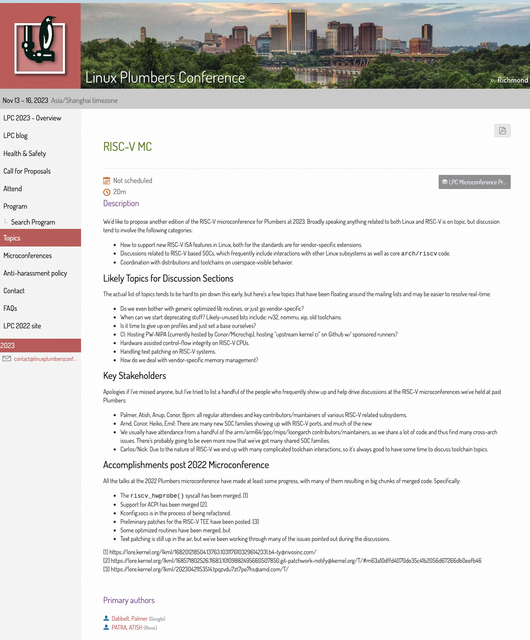
LPC 2023 RISC-V MC (把删除 rv32 当作一项议题)
Likely Topics for Discussion Sections
…
When can we start deprecating stuff? Likely-unused bits include: rv32, nommu, xip, old toolchains.

Slide 21
传统32位成本低？
“Compared to Cortex-A35, the Cortex-A32 offers same 32-bit performance but consumes 10% less power and has a 13% smaller core.”
https://community.arm.com/arm-community-blogs/b/architectures-and-processors-blog/posts/introducing-cortex-a32-arm-s-smallest-lowest-power-armv8-a-processor-for-next-generation-32-bit-embedded-applications
A32 相比 A35，通用寄存器数量也从 32 个减至 16 个 (RISC-V 32/64位 寄存器数量相同)
A32 相比 A35，少了16个 128 位SIMD寄存器 (同上)
A35 作为 32位 + 64位的混合架构，额外包含了 A32 的所有控制，运算模块
以上三点均不涉及位宽调整，那么 64 位到 32 位，在 13% 中占多少呢？姑且对折：6.5%，再加上 L2 cache，和各种 IP 后，按 AP 类芯片 CPU 核占 10% 面积算，32位架构带来的芯片面积收益约 0.65%
新32位在内核态的优势，吸引芯片厂从老 32位 ISA 升级到 rv64 ISA，给 RISC-V 市场带来繁荣。

Slide 22
新32位的商业价值
(s代表内核态，u代表用户态)
低端：s64ilp32 + u64ilp32 (新32位内核态 + 新32位用户态)
中端：s64lp64 + u64ilp32
高端：s64lp64 + u64ilp32/u64lp64 (用户态，32位与64位的混合部署)
…
单核64MB
128核256GB
RV64 ISA + Linux
软件生态，无缝衔接
产品迭代，从容淡定
人才培养，循序渐进

Slide 23
新32位进展
目前在 Fedora 社区，与中科院软件所PLCT实验室合作，组建了新32位开发团队：
GCC 组： 廖士华，陈嘉炜
性能分析组： 王俊强，陈小欧
FEDORA： 张松松，傅炜
QEMU： 李威威
目前状态：
内核 u64ilp32 用户态 ABI 支持（完成，待压测）
内核 s64ilp32 支持（完成）
GCC 遗留 BUG，性能优化（重点）
32位栈空间布局（重点）
零扩展寻址（待开发）
SPEC2006/2017 优化（持续进行）
新32位 Fedora bring up（完成基础 Console，50%）
目标：2023年，发布全球首款新32位 Fedora

Slide 24
RISC-V 软件移植及优化锦标赛
背景及目标
RISC-V 已经在MCU/IoT 等领域有了数十亿的出货，正在朝着桌面计算、HPC、AI、数据中心等大算力领域挑战。相比于嵌入式和物联网领域的软件生态，桌面及服务器的软件生态丰富，需要移植和优化的工作量是巨大的。
过去几年PLCT实验室与全球技术团队和贡献者一起，投入了大量的资金和人力完善RISC-V 开源软件生态，取得了很高的阶段性成果。今天，几乎所有流行的Linux操作系统发行版已经或正在积极支持RISC-V架构，GNU Toolchain、Clang/LLVM、OpenJDK、V8、Spidermonkey等工具链和运行时都已经能够在RISC-V平台上稳定运行。
目前开源软件社区在RISC-V硬件上的运行速度还没有达到像X86或Arm64的优化水平，需要更多有热情的开发者参与进来。为了推动RISC-V软件生态更快地发展，吸引更多的开发者加入到RISC-V生态中来，PLCT实验室发起“RISC-V 软件移植及优化锦标赛”活动。本次锦标赛将以桌面和服务器软件生态为重点，在编译器、运行时环境、AI软件栈等多个方面公开提出一系列比赛题目，邀请全球开发者完成挑战并赢取奖金。
活动组织架构
主办方：PLCT实验室（隶属于中国科学院软件研究所智能软件研究中心）
锦标赛的比赛形式
比赛分为适配夺旗赛和优化竞速赛两种形式。

Slide 25
谢谢！

